Slide 1
IT CookBook, 유닉스 이론과 실습(3판)
[강의교안 이용 안내]
본 강의교안의 저작권은 한빛아카데미㈜에 있습니다.
이 자료는 강의 보조자료로 제공되는 것으로 무단으로 전제하거나 배포하는 것을 금합니다.

Slide 2
Chapter 05. 배시 셸 활용하기

Slide 3
셸 기본 사용법 익히기
입출력 방향 변경
배시 셸의 환경 설정
배시 셸 명령 다루기
프롬프트 설정하기
환경 설정 파일 설정하기

Slide 4
배시 셸이 제공하는 다양한 기능을 이해하고 활용한다.
환경 변수를 이용해 작업의 효율을 높이는 환경을 설정하는 방법을 익힌다.
환경 설정 파일을 이용해 자신만의 환경을 설정하는 방법을 익힌다.

Slide 5

01. 셸 기본 사용법 익히기
셸의 종류와 변경
셸 ?
사용자와 커널 사이의 중간 역할
사용자가 입력한 명령을 처리하고 실행 결과를 알려줌
편리한 사용을 위해 다양한 기능 제공
셸의 종류
본 셸(sh), 콘 셸(ksh), C 셸(csh), 배시 셸(bash) 등
종류 확인하기
프롬프트로 확인 : C 셸은 % / 본 셸, 콘 셸, 배시 셸은 $
명령으로 확인

Slide 6
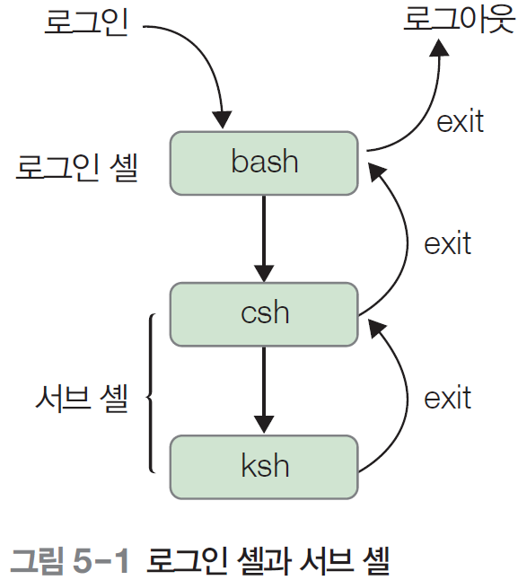
01. 셸 기본 사용법 익히기
셸의 종류와 변경
로그인 셸과 서브셸 ?
로그인 셸 : 사용자가 로그인 직후 자동 생성되는 셸
서브셸 : 사용자가 직접 실행한 셸

Slide 7
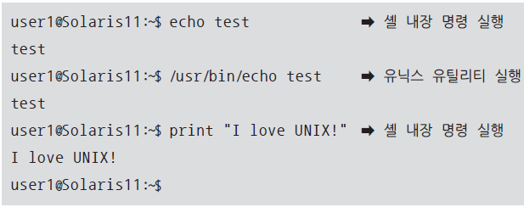
01. 셸 기본 사용법 익히기
문자열의 출력
echo
셸 명령과 유틸리티 모두 제공
지정한 문자열 출력
print
셸 명령
옵션이 제공되어 echo보다 편리

Slide 8
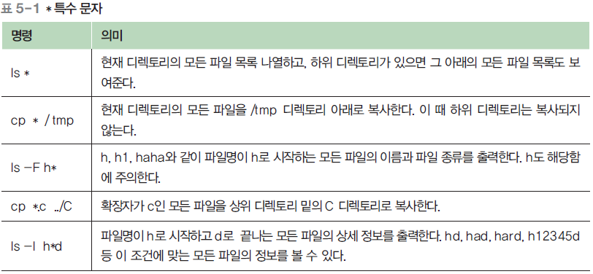
01. 셸 기본 사용법 익히기
셸 특수 문자
* 특수 문자
가장 자주 사용되는 특수 문자 → 임의의 문자열을 나타냄

Slide 9
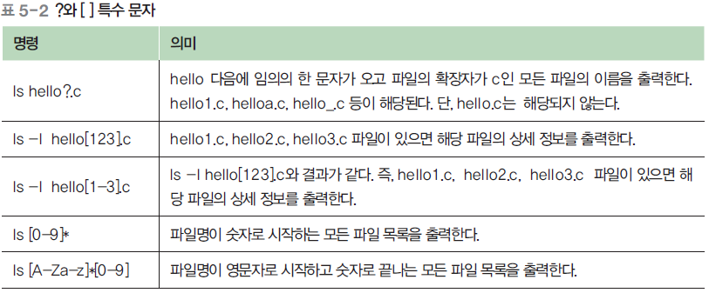
01. 셸 기본 사용법 익히기
셸 특수 문자
?와 [ ] 특수 문자
모두 하나의 문자를 나타내는 데 사용
?는 임의의 한 문자, [ ] 괄호 안에 포함된 문자 중 하나
[ ] 다른 특수 문자와도 혼합해 사용할 수도 있다.

Slide 10
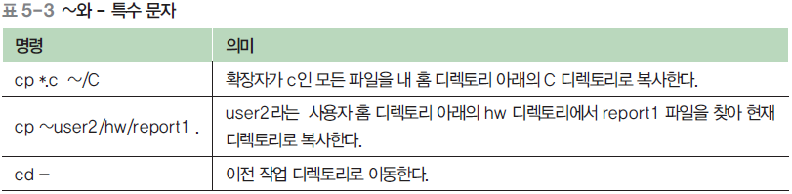
01. 셸 기본 사용법 익히기
셸 특수 문자
~와 – 특수 문자
디렉토리를 나타내는 특수 문자
~가 단독 사용 → 사용자의 홈 디렉토리
-는 cd 명령으로 디렉토리를 이전하기 직전의 작업 디렉토리

Slide 11
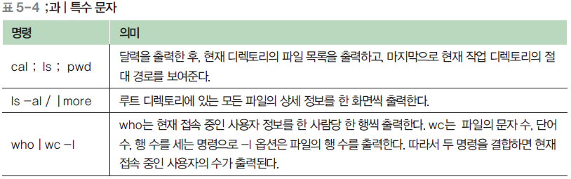
01. 셸 기본 사용법 익히기
셸 특수 문자
;과 ｜특수 문자
명령과 명령을 연결
;은 연결된 명령을 왼쪽부터 차례로 실행
｜는 왼쪽 명령의 실행 결과를 오른쪽 명령의 입력으로 전달
｜는 여러 명령을 연결해 사용 가능

Slide 12
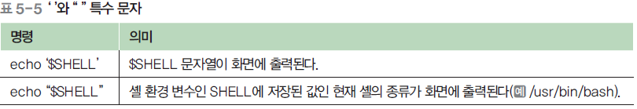
01. 셸 기본 사용법 익히기
셸 특수 문자
‘ ‘와 “ “ 특수 문자
문자열 안에 사용된 특수 문자의 의미를 없애는 기능
작은 따옴표는 모든 특수 문자를 처리
큰 따옴표는 $, `, \를 제외한 모든 특수 문자들을 일반 문자로 처리

Slide 13
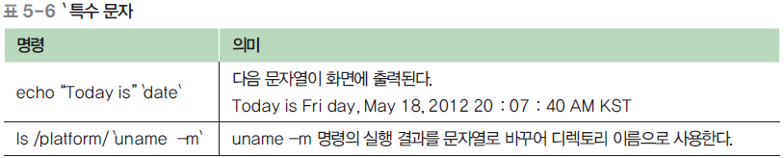
01. 셸 기본 사용법 익히기
셸 특수 문자
` 특수 문자
명령 실행 결과를 문자열로 받고 싶을 때 사용
작은 따옴표와 혼동 주의

Slide 14
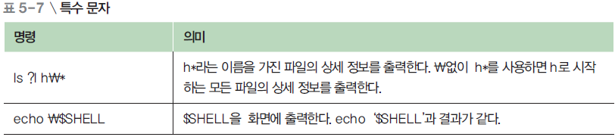
01. 셸 기본 사용법 익히기
셸 특수 문자
＼(\) 특수 문자
＼ (역 슬래시)는 특수 문자를 일반 문자처럼 사용
특수 문자 앞에 사용되며 특수 문자의 효과를 제거
키보드에서 ＼대신 \를 사용

Slide 15
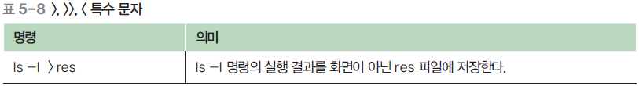
01. 셸 기본 사용법 익히기
셸 특수 문자
>, >>, < 특수 문자
입출력 방향을 바꾸는 특수 문자

Slide 16
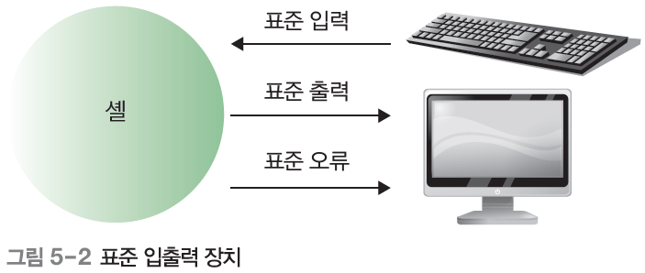
02. 입출력 방향 변경
표준 입출력 장치
시스템이 명령의 입력과 출력에 사용하는 기본 장치

Slide 17
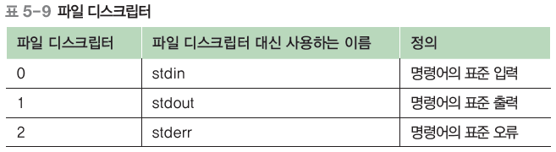
02. 입출력 방향 변경
표준 입출력 장치
파일 디스크립터
입출력 장치를 변경할 때 사용

Slide 18
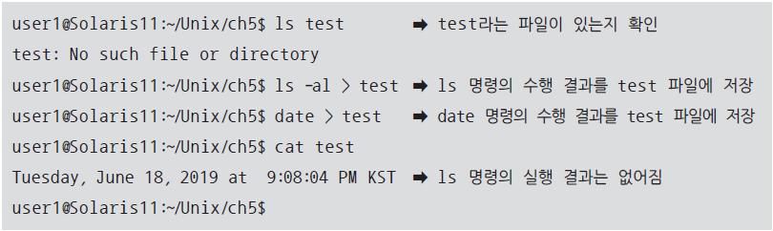
02. 입출력 방향 변경
출력 리다이렉션 : >, >>
파일 덮어쓰기 :>
새로운 파일로 생성, 기존 파일의 내용은 없어짐
파일에 내용 추가하기 :>>
기존 파일의 끝에 내용 추가
사용법
파일 덮어 쓰기 : 명령 > 파일명
파일에 내용 추가하기 : 명령 >> 파일명

Slide 19
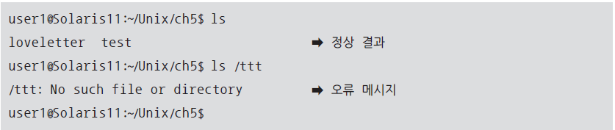
02. 입출력 방향 변경
오류 리다이렉션 : 2>
표준 오류 메시지를 파일에 저장
사용법
명령 2> 파일명

Slide 20
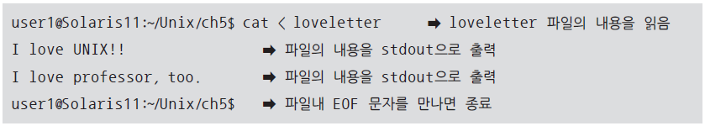
02. 입출력 방향 변경
입력 리다이렉션 : <
표준 입력을 키보드에서 파일로 변경
사용법
명령 < 파일명

Slide 21
03. 배시 셸의 환경 설정
변수 출력
변수
시스템이나 사용자에 의해 사용되는 정보를 저장하기 위한 저장소
셸 변수는 관례적으로 대문자를 사용
셸 변수
현재의 셸에서만 사용 가능한 변수
확인 명령 : set
환경 변수
모든 셸에서 사용 가능한 변수
확인 명령 : env

Slide 22
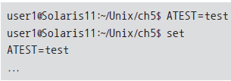
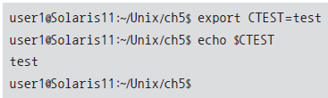
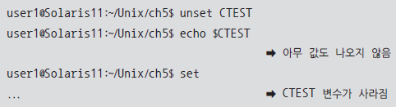
03. 배시 셸의 환경 설정
변수 정의
셸 변수 : 변수 = 값
환경변수
변수 = 값 : export 변수명
export 변수 = 값
변수 값 확인
set, env 명령으로 확인
Echo $변수명
변수 해제
unset 변수명

Slide 23
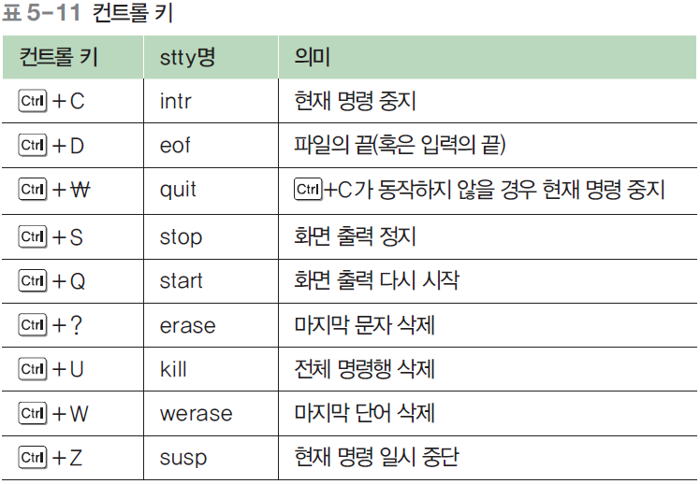
03. 배시 셸의 환경 설정
컨트롤 키
일반적으로 가장 많이 사용하는 키 = Ctrl + C, 인터럽트키

Slide 24
04. 배시 셸 명령 다루기
나만의 명령 만들기 : alias
명령어에 다른 이름을 정의하여 사용
긴 명령어 대신 짧은 별칭을 사용
자주 사용하는 옵션 자동 수행
여러 명령을 하나의 명령으로 대체 가능
단 명령에 인자가 필요한 경우, 인자를 겸겨주지는 못함
alias 명령
앨리어스의 설정
앨리어스의 해제
앨리어스에 인자 전달하기
alias [ 별칭 = 명령 ]

Slide 25
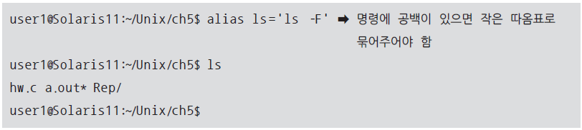
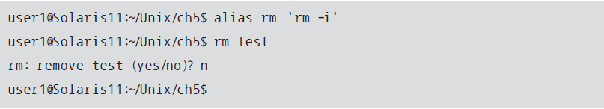
04. 배시 셸 명령 다루기
alias 명령
앨리어스의 설정
파일 이름과 종류를 동시에 출력 → 옵션 –F 사용
파일 삭제 시 복구가 불가능
-i 옵션을 사용하여 삭제 여부 확인

Slide 26

04. 배시 셸 명령 다루기
alias 명령
앨리어스의 해제
앨리어스를 삭제하기 위해서는 unalias 명령 사용

Slide 27
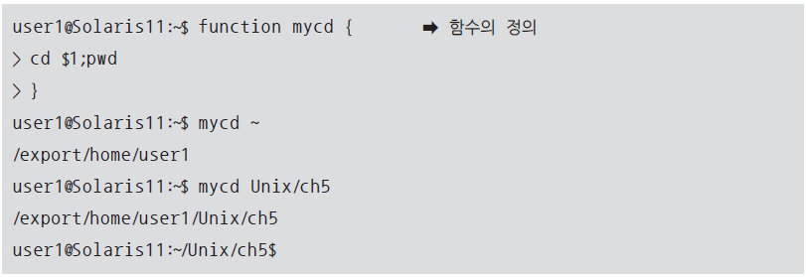
04. 배시 셸 명령 다루기
alias 명령
앨리어스에 인자 전달하기
배시 셸에서 인자를 전달하려면 함수를 이용

Slide 28
04. 배시 셸 명령 다루기
이전에 입력한 명령 사용하기
이전 명령 보기 : fc
명령 재실행하기 : !
명령 편집하기 : 화살표 키, 또는 Esc + k
명령 탐색하기 : Esc + ／

Slide 29
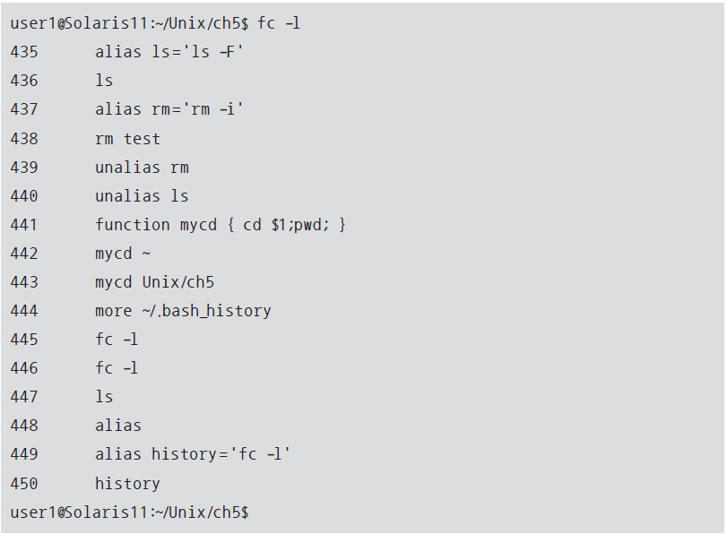
04. 배시 셸 명령 다루기
이전에 입력한 명령 사용하기
이전 명령 보기 : fc
사용자가 입력한 명령을 사용자 홈 디렉토리 아래의 특수한 파일에 저장

Slide 30
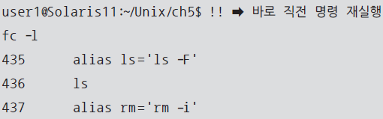
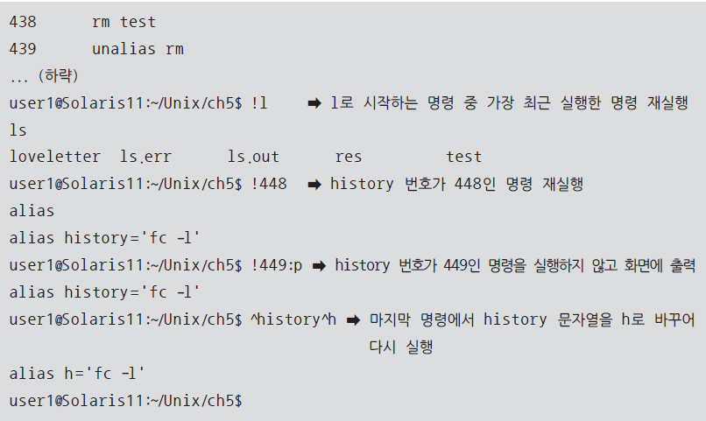
04. 배시 셸 명령 다루기
이전에 입력한 명령 사용하기
명령 재실행하기 : !
히스토리의 장점 : 명령을 재입력하지 않고 반복 실행 가능

Slide 31
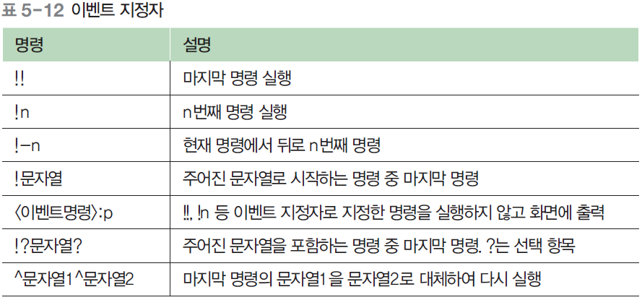
04. 배시 셸 명령 다루기
이전에 입력한 명령 사용하기
명령 재실행하기 : !
이전에 실행했던 명령을 반복 실행하는 기능
이벤트 지정자를 이용하여 명령 실행

Slide 32
04. 배시 셸 명령 다루기
이전에 입력한 명령 사용하기
명령 편집하기 : 화살표 키, 또는 Esc + k
이전 명령을 편집하여 다시 실행
방법
↑또는↓ 화살표키를 이용하여 이전 명령을 불러옴
←또는→ 화살표키를 이용하여 수정할 위치로 커서 이동
[Del] 또는 [←] 키를 이용하여 수정할 내용 삭제 후 새로운 내용 입력
명령어 편집기로 vim 사용 설정
명령어 편집 시작 키
가장 최근의 명령이 나타남
Vim j, k 명령을 이용하여 이전, 다음 명령 호출
Vim h, l 명령을 이용하여 명령 중 수정할 위치로 이동
Vim 편집 명령(x, cw등)을 이용하여 명령 편집

Slide 33
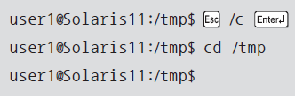
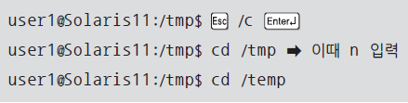
04. 배시 셸 명령 다루기
이전에 입력한 명령 사용하기
명령 탐색하기 : Esc + ／
Vmi 편집기의 문자열 탐색
탐색은 Esc + Esc ／를 이용
명령 수행은 Enter 키
편집하려면 h, l, I, x, r 명령 이용

Slide 34
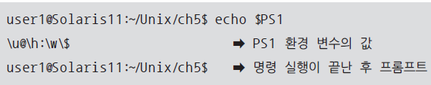
05. 프롬프트 설정하기
배시 셸 프롬프트의 설정
프롬프트
명령 입력을 기다리는 시스템의 상태 표시
기본 프롬프트 모양
배시 셸, 본 셸, 콘 셸 : $
C 셸 : %
프롬프트 설정
환경 변수 PS1에 저장된 값을 프롬프트로 사용
PS1 값 확인 →

Slide 35
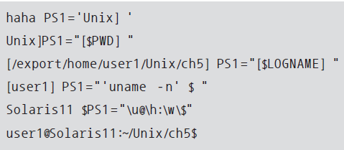
05. 프롬프트 설정하기
배시 셸 프롬프트의 설정
프롬프트를 문자열 Unix 로 변경
현재 디렉토리와 히스토리 번호가 나오도록 변경
프롬르트를 변수 LOGNAME 값으로 변경 (로그인한 사용자 ID 값)
호스트명과 히스토리 변호가 나오도록 수정

Slide 36
05. 프롬프트 설정하기
컬러 프롬프트의 설정
이스케이프 시퀀스
컬러 프롬프트 정의 형식
컬러 프롬프트 설정하기

Slide 37
05. 프롬프트 설정하기
컬러 프롬프트의 설정
이스케이프 시퀀스
단말기의 제어를 위해 정의된 문자열
셸에 출력되지는 않음
이스케이프 문자 | 기능
\u | 현재 사용자 이름 ($LOGNAME 과 동일)
\h | 호스트 이름 (`uname –n` 명령과 동일)
\w | 현재 작업 디렉토리 ($PWD와 유사. 홈디렉토리를 ~로 표시)
\t | 24시간 형식으로 나타낸 시각(HH:MM:SS)
\A | 24시간 형식으로 나타낸 시각(HH:MM)
\e | ASCII 이스케이프 문자. 터미널 창에 고급 옵션을 전달
\[ | 출력하지 않을 문자열의 시작 표시
\] | 출력하지 않을 문자열의 끝 표시
\! | 히스토리 번호

Slide 38
05. 프롬프트 설정하기
컬러 프롬프트의 설정
컬러 프롬프트 정의 형식
\[ ~ \]: 이 사이의 문자들은 화면에 출력되지 않음
＼e : 이스케이프 문자. 단말기 제어의 시작을 알림
＼e ~ m 사이에 프롬프트 컬러 색상 지정
x;y : 컬러 번호 (x는 글자, y는 배경)
n : 특수 기능 (밑줄, 역상 등)
프롬프트 : 프롬프트로 사용할 문자열
PS1 = ‘\[\e[x;y;nm\] 프롬프트 \[\e[x;y;0m\]”
프롬프트의 색상 및 특수 효과 표시
원래 색상으로 돌아가기 위한 지정

Slide 39
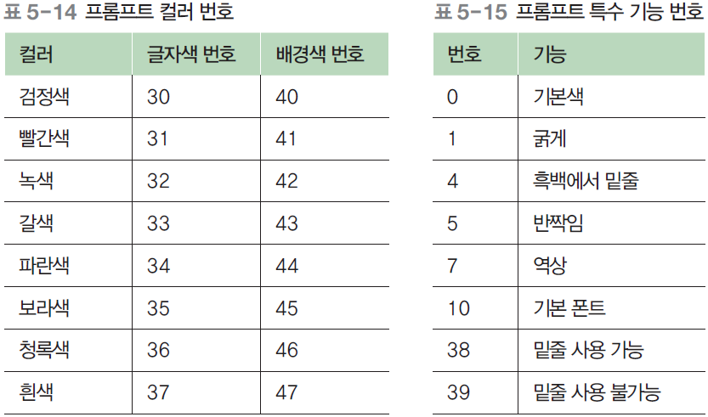
05. 프롬프트 설정하기
컬러 프롬프트의 설정
컬러 프롬프트 정의 형식

Slide 40
06. 환경 설정 파일 설정하기
환경 설정 파일의 종류
환경 설정 파일
사용자가 로그인할 때마다 자동으로 실행되는 명령을 저장
시스템 초기화 파일
환경 변수 설정
기본 명령어 경로 설정
기본 터미널 설정
사용자 접속시 관리자의 인사말 출력
사용자 초기화 파일
기본 프롬프트 설정
사용 권한 설정
명령어 경로 설정
사용자 앨리어스 설정
기타 환경 설정

Slide 41
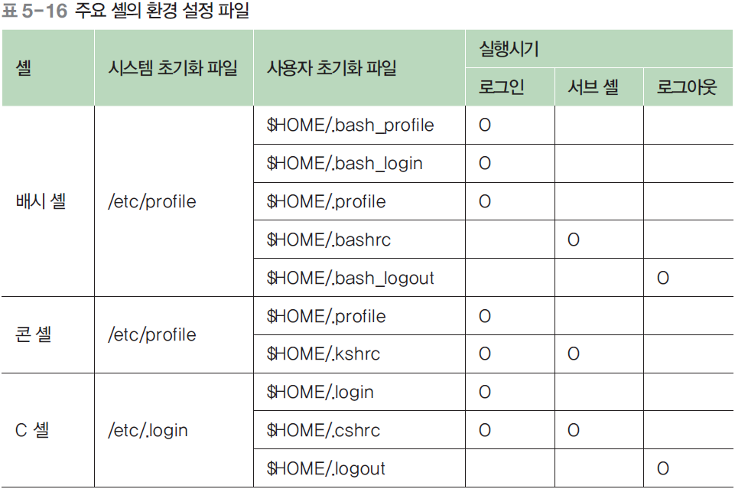
06. 환경 설정 파일 설정하기
환경 설정 파일의 종류
환경 설정 파일

Slide 42
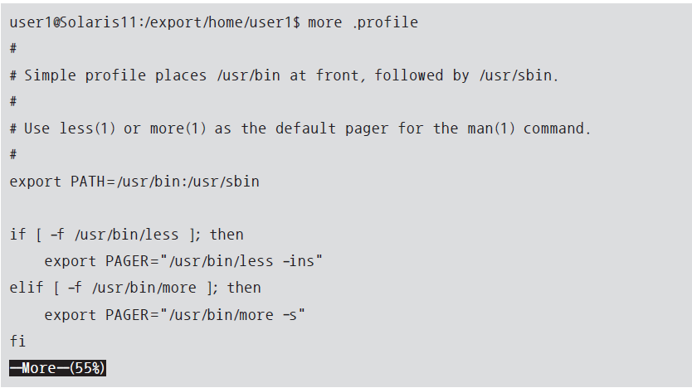
06. 환경 설정 파일 설정하기
사용자 초기화 파일 만들기
사용자 홈 디렉토리에 위치
사용자별 환경 설정 : 프롬프트, 경로, 앨리어스 등

Slide 43

06. 환경 설정 파일 설정하기
사용자 초기화 파일 실행하기
.profile or .bashrc 파일을 처음 작성하거나 내용을 수정했을 시
→ source 명령어를 사용 → .profile이나 .bashrc를 실행

Slide 44
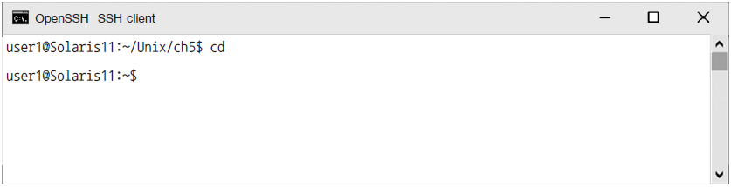
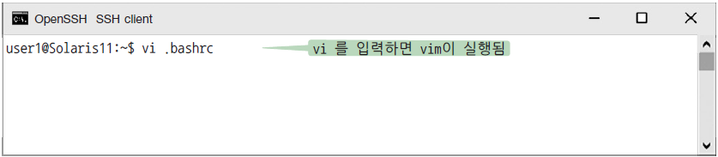
[실습 5-1] 셸 환경 설정하기
홈 디렉토리로 이동하기
.bashrc 수정하기

Slide 45
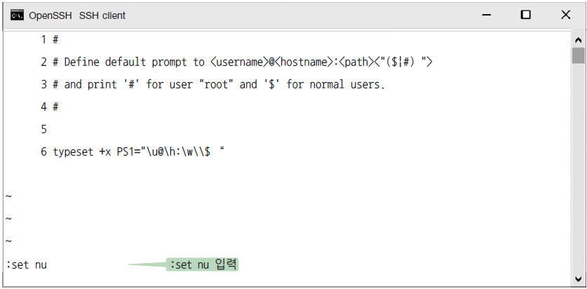
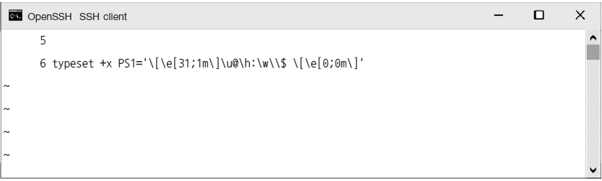
[실습 5-1] 셸 환경 설정하기
프롬프트 설정하기

Slide 46
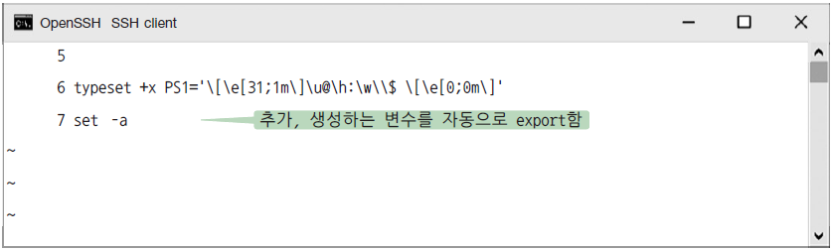
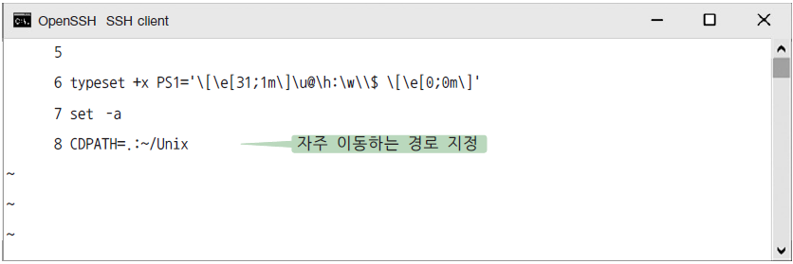
[실습 5-1] 셸 환경 설정하기
환경 변수 자동 설정하기
CDPATH 변수 설정하기

Slide 47
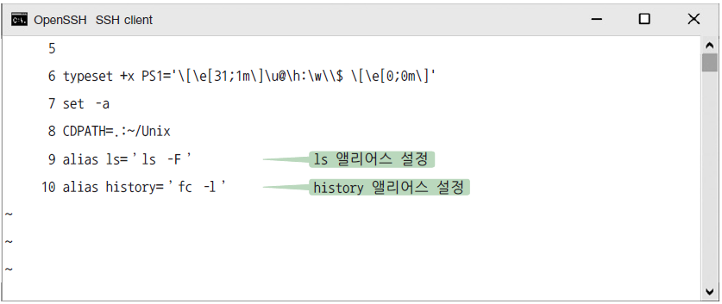
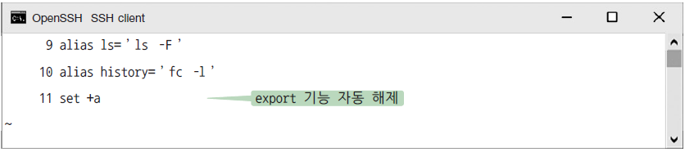
[실습 5-1] 셸 환경 설정하기
앨리어스 설정하기
환경 변수 자동 설정 기능 해제하기

Slide 48
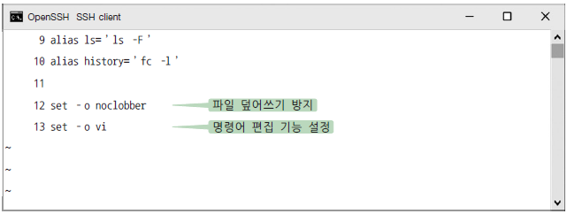
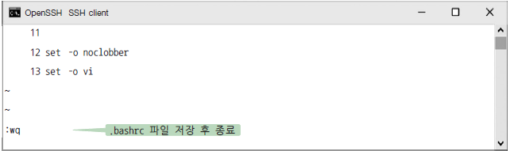
[실습 5-1] 셸 환경 설정하기
기타 설정하기
환경 설정 파일을 저장하고 실행하기

Slide 49
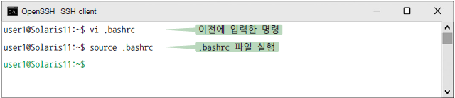

[실습 5-1] 셸 환경 설정하기
.profile 파일 수정하기

Slide 50
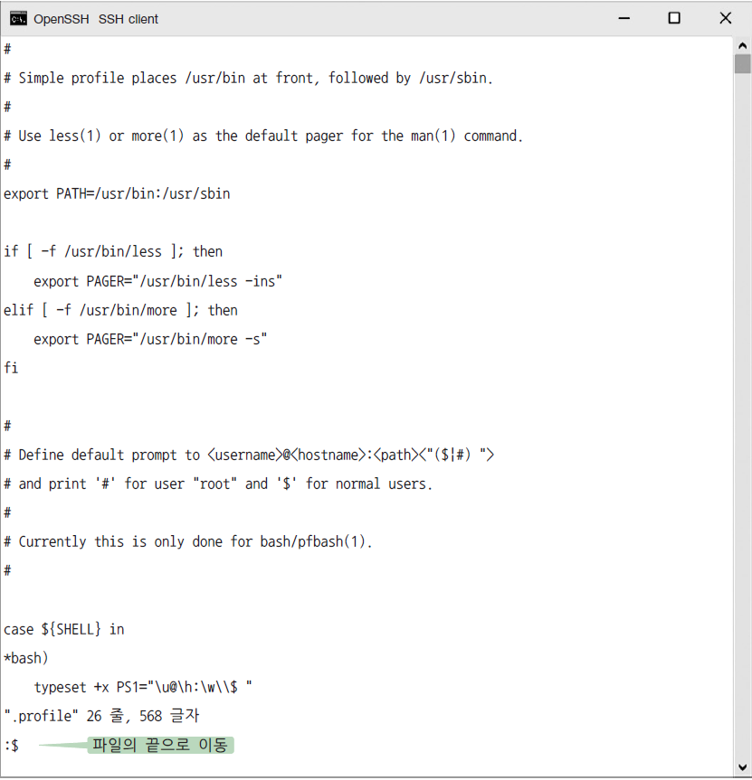
[실습 5-1] 셸 환경 설정하기

Slide 51
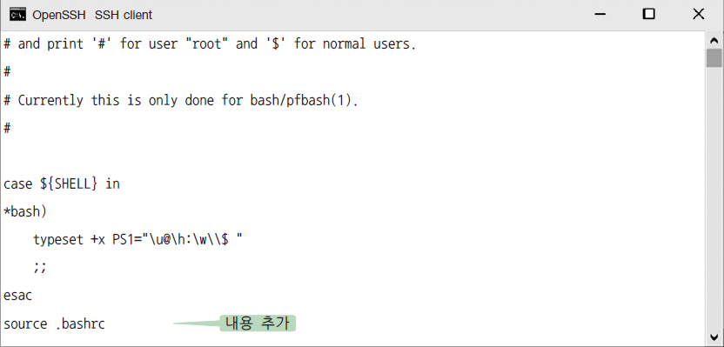
[실습 5-1] 셸 환경 설정하기
.bashrc 파일 실행 명령 삽입하기

Slide 52
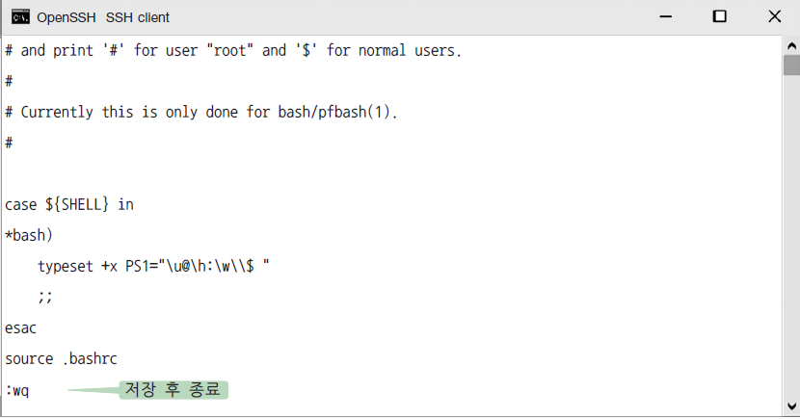
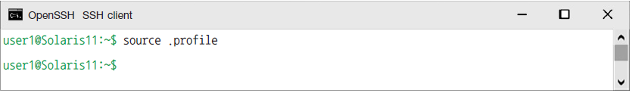
[실습 5-1] 셸 환경 설정하기
파일 저장하고 실행하기

